Slide 1
Územní plánování a urbanismus
Cvičení č. 2

Slide 2
Avantgarda
Kulturní a umělecké hnutí 1. pol. 20. století
Jedna z etap vývoje moderního umění
=> 1. svět. válka, krach humanitních ideálů, bouřlivý rozvoj vědy a techniky, utopické vize světa
Futurismus
Umělecký směr na počátku avantgardy
Obdiv technické civilizaci, radikální odpor ke způsobu života předindustriální společnosti
POHYB, RYCHLOST, SÍLA, DESTRUKCE
Italské futuristické hnutí

Slide 3
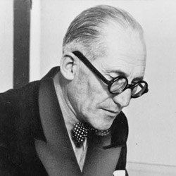
Charles – Édouard Jeanneret Le Corbusier (1887 – 1969)
Architekt, urbanista
Usiloval o přizpůsobení se novému věku strojů
Důraz na využití nejnovějších vědeckých poznatků
Odmítal kontinuitu s předchozími obdobími
1922 návrh „Současného města pro 3 miliony lidí“
Skici a texty měly celosvětový ohlas
Realizace až po 2. svět. válce
„Dům je stroj na bydlení“ (Vers une architecture, 1923)
Díla
La Ville Contemporaine (1922), Urbanismus (1924), La Ville Radieuse (Zářící město, 1933)

Slide 4
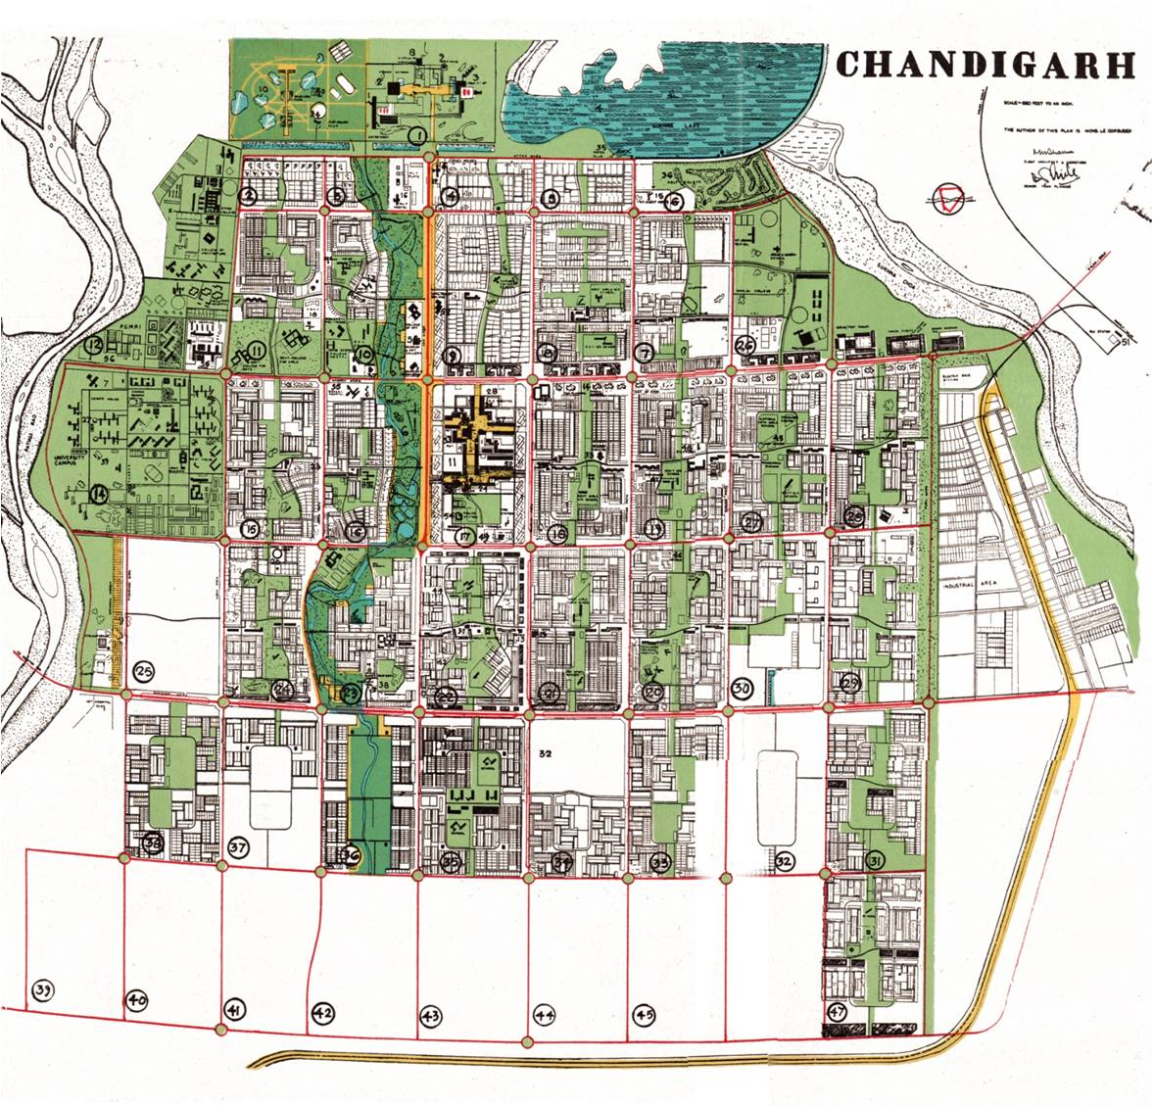

Slide 5
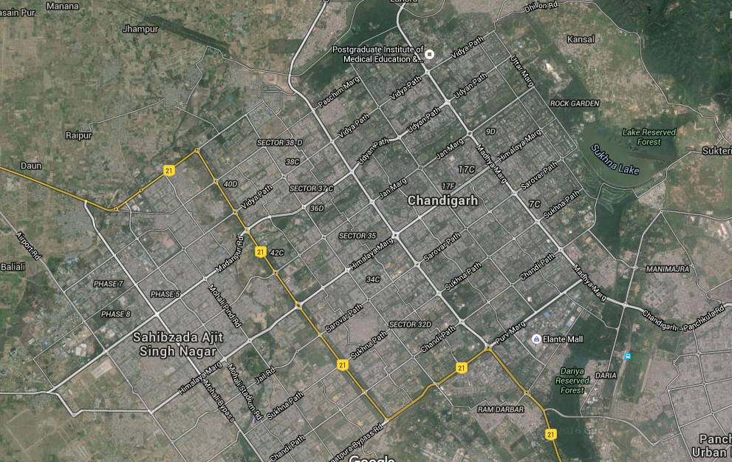

Slide 6
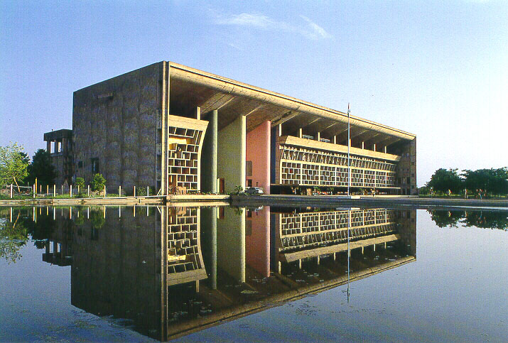

Slide 7
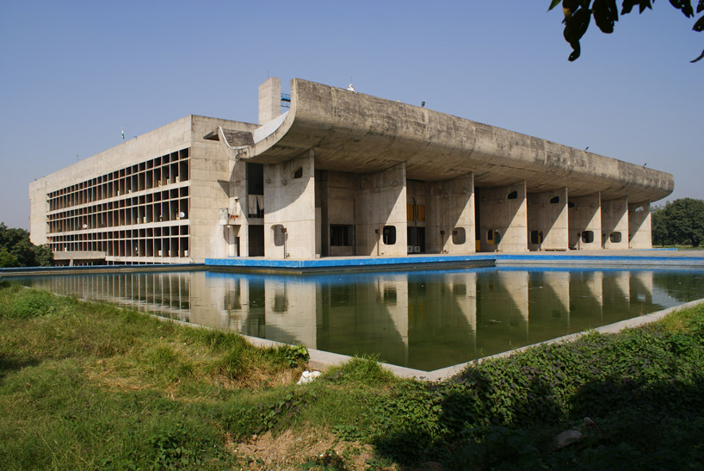

Slide 8
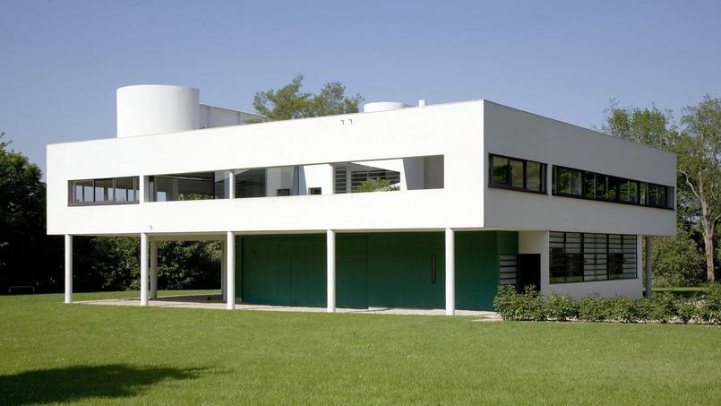
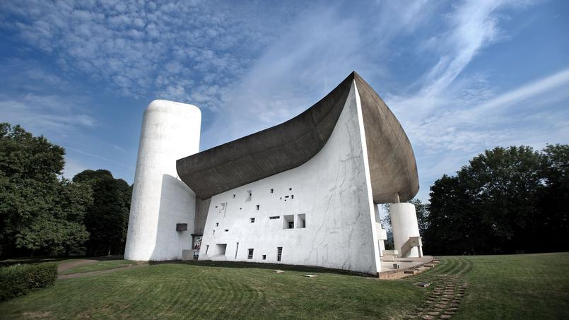

Slide 9
Zadání cvičení 2
Přečtěte si část textu Le Corbusiera Současné město, který zachycuje jeho pohledy na moderní uspořádání městského prostoru a městských funkcí.
Na následujícím cvičení (21.3.) budou dvě skupiny vzájemně diskutovat nad prostudovaným textem.
Skupina č. 1 by měla v textu hledat a v diskusi obhajovat pozitivní přínosy a pokroková řešení Le Corbusierova přístupu.
Ambrož - Kura
Skupina č. 2 pak bude hrát roli kritiků a soustředí se především na vyzdvižení slabých míst a urbanistických rizik Le Corbusierových koncepcí.
Lichter - Zavřelová

Slide 10
Zdroje
Designboom. India design forum 2012 - designboom presents save chandigarh [online]. Chandigarh, 2012 [cit. 2016-03-14]. Dostupné z: http://www.designboom.com/
Urbanistická čítanka: vybrané texty urbanistické literatury XX. století. Vyd. 1. Praha: Česká komora architektů, 2000. ISBN 80-902735-3-X.
FACON, Guillaume. Le Corbusier en cinq œuvres majeures. Le Figaro [online]. 2015 [cit. 2016-03-14]. ISSN 0182-5852. Dostupné z: http://www.lefigaro.fr/culture/2015/04/28/03004-20150428ARTFIG00023-le-corbusier-en-cinq-oeuvres-majeures.php

